Slide 1

SOLENOID DOZAJ POMPALARI TEMEL EĞİTİMİ

Slide 2
TEMEL KAVRAMLAR
DOZAJ NEDİR? DOZAJ POMPASI NEDİR?
NERELERDE KULLANILIR?
SOLENOID DOZAJ POMPASI NEDİR?
SEKO SOLENOID DOZAJ POMPALARI ÇEŞİTLERİ

Slide 3
DOZAJ NEDİR?
DOZAJ POMPASI NEDİR?
DOZAJ : BİR BİLEŞİĞE YADA KARIŞIMIN İÇERİSİNE GİRECEK MADDE MİKTARINA DENİR.
DOZAJ POMPASI : HERHANGİ BİR AKIŞKANI BİR YERDEN BAŞKA BİR YERE DOZLAYAN MAKİNEDİR.

Slide 4
NERELERDE KULLANILIR?
Yüzme Havuzları
Su & Atıksu Arıtma Tesisleri
Kimya Sektöründe kimyasal dozaj pompası
Petrokimya Sektörü
Endüstriyel Tesisler
Gıda Sektörü
Maden Sektörü
Enerji Tesisleri
Tekstil Sektörü
Hassas Dozlamanın önemli olduğu diğer tüm uygulamalar.

Slide 5
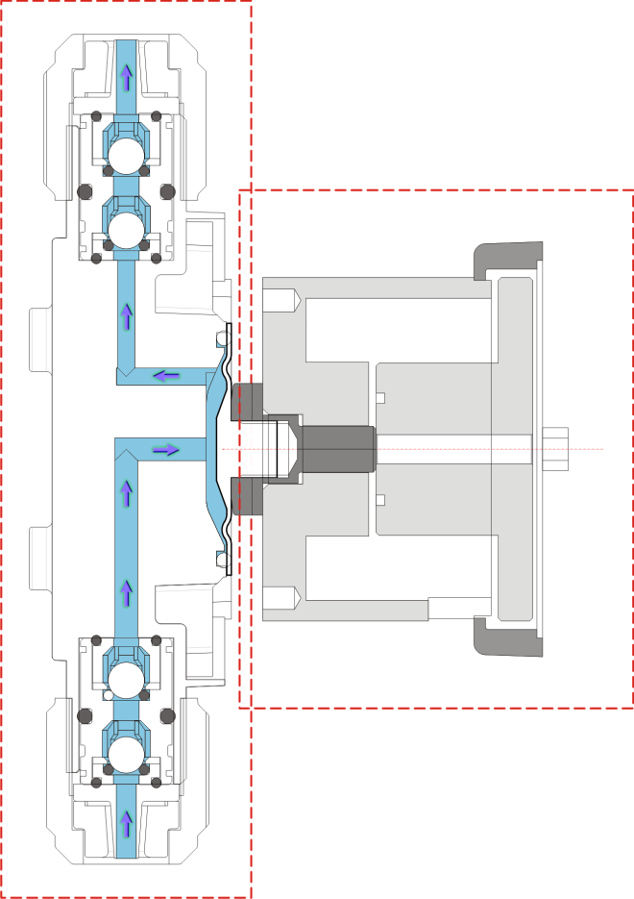
SOLENOID DOZAJ POMPASI NEDİR?
POMPA KAFASI
ADINI İÇİNDE KULLANILAN ELEKTROMANYETİK (SOLENOID) PARÇADAN ALMAKTADIR.
SOLENOID
BU PARÇA SALINIM YAPARAK ÇALIŞIR.
TEMEL YAPISI

Slide 6
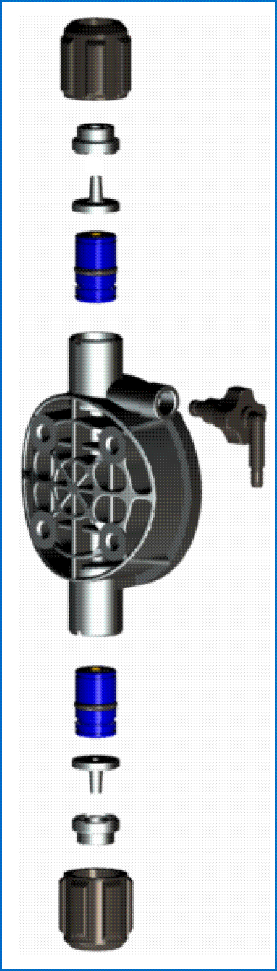
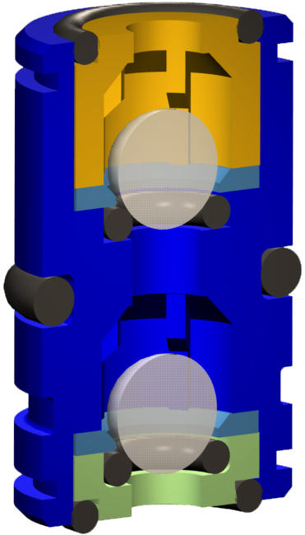
KAFA VE ÇEKVALF YAPISI (HİDROLİK BÖLÜM)
SIKIŞTIRMA RAKORU
HORTUM HALKASI
HORTUM EMZİĞİ
BASMA ÇEKVALFİ
HAVA ALMA VANASI
KAFA ANA GÖVDESİ
EMME ÇEKVALFİ
ÇEKVALF SETİ
HORTUM EMZİĞİ
HORTUM HALKASI
SIKIŞTIRMA RAKORU

Slide 7
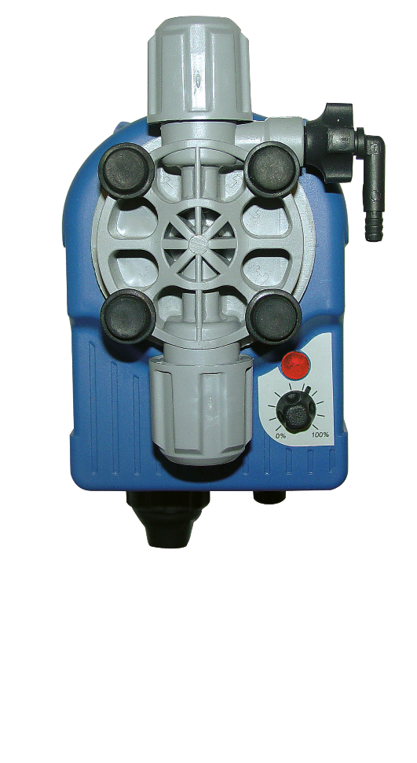
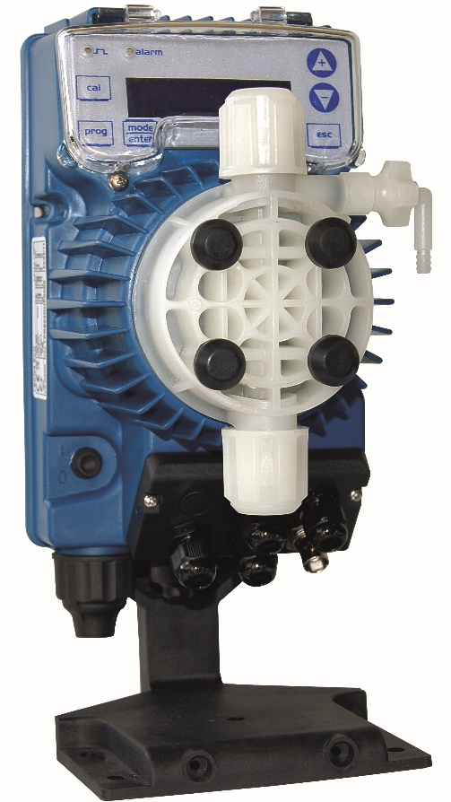
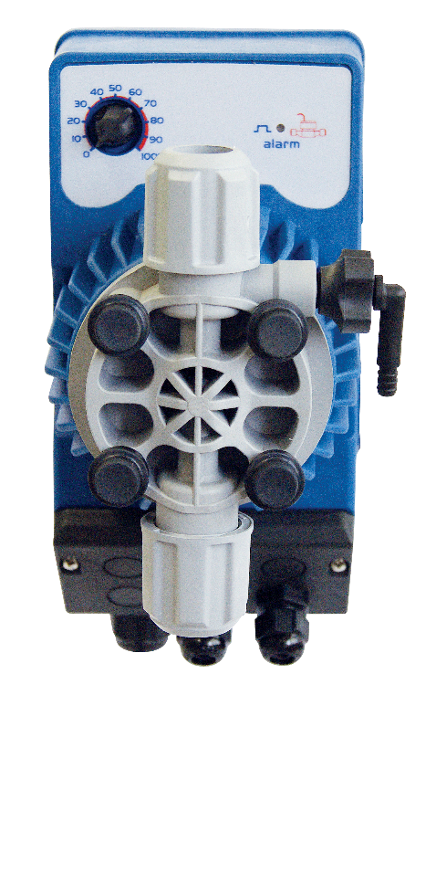
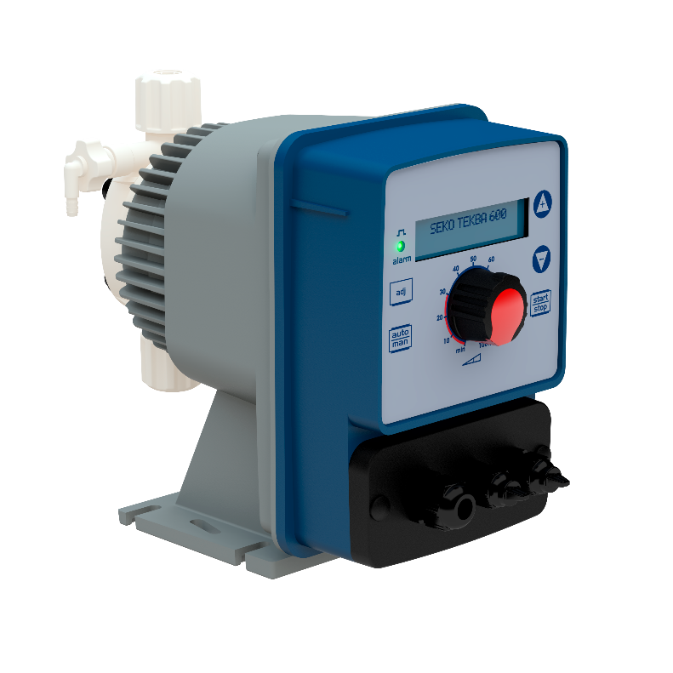
SEKO SOLENOID DOZAJ POMPALARI
INVIKTA SERİSİ
TEKNA EVO SERİSİ
KOMPACT SERİSİ
TEKBA SERİSİ

Slide 8

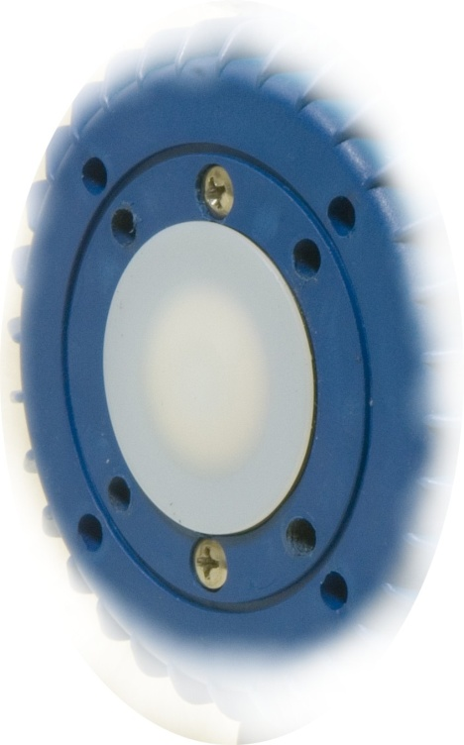
SEKO SOLENOID DOZAJ POMPALARI
STANDART ÖZELLİKLER
PTFE DİYAFRAM
EN AZ 5 YILLIK ÇALIŞMA ÖMRÜ
DÜŞÜK ENERJİ TÜKETİMİ

Slide 9
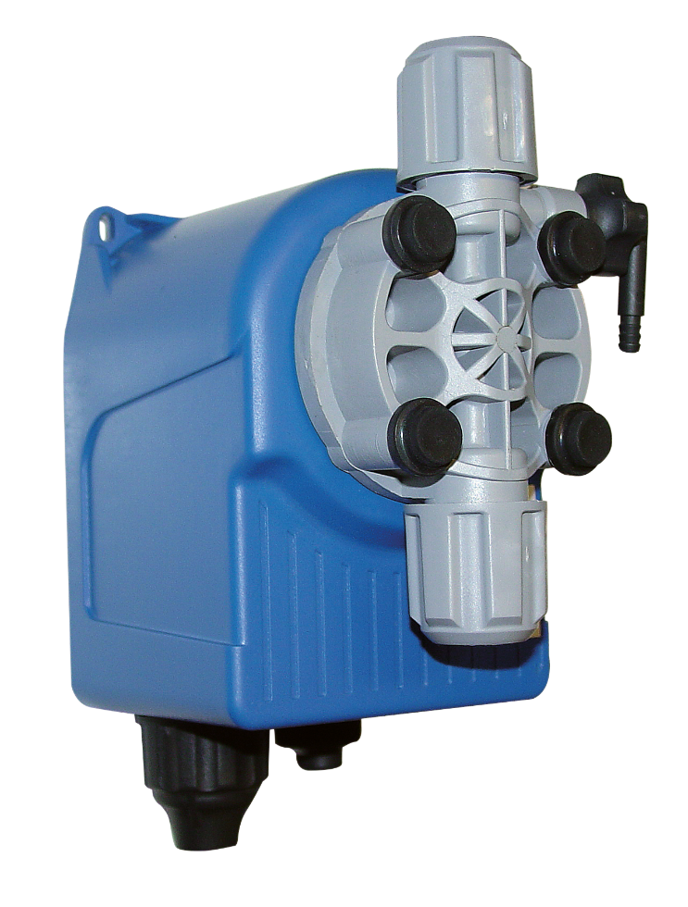
INVIKTA SERİSİ
STANDART PVDF-T POMPA KAFASI
0,2……5 LT/H DOZLAMA ARALIĞI
AYNI BOYUTTA 5 FARKLI MODEL
STANDART SEVİYE SENSÖRÜ GİRİŞİ
SADECE MANUEL ÇALIŞMA

Slide 10
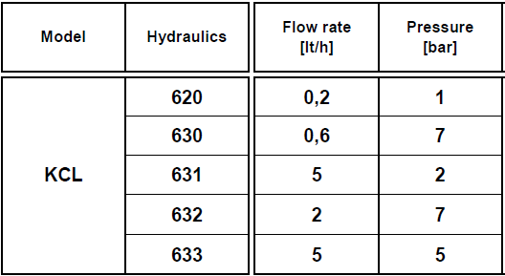
INVIKTA SERİSİ
0,2……5 LT/H DOZLAMA ARALIĞI

Slide 11
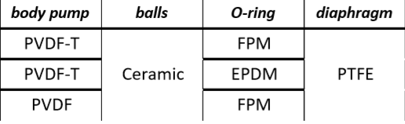
INVIKTA SERİSİ
KİMYASAL UYUMUNA GÖRE DİZAYN EDİLMİŞ TEMAS ALANI

Slide 12
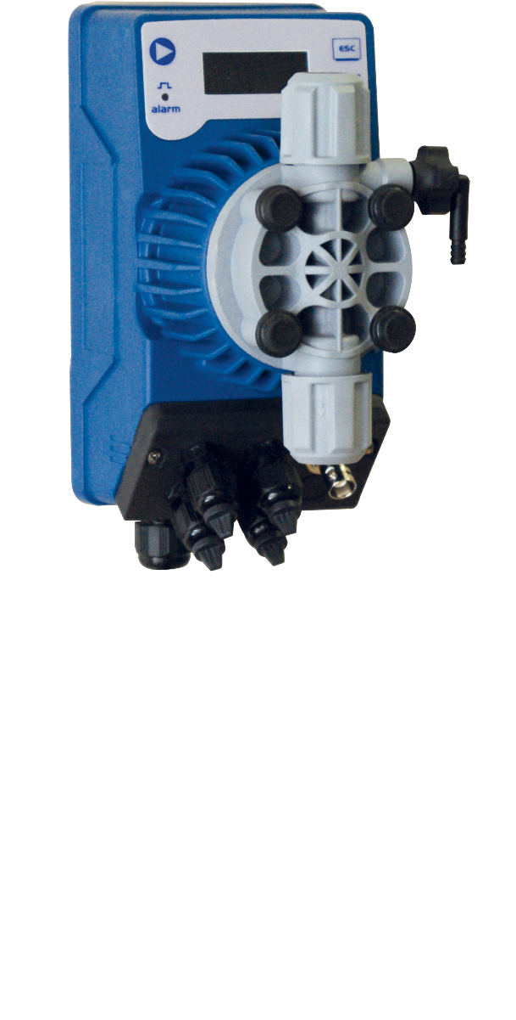
KOMPACT SERİSİ
STANDART PVC POMPA KAFASI
3……5 LT/H DOZLAMA ARALIĞI
AYNI BOYUTTA 4 FARKLI MODEL

Slide 13
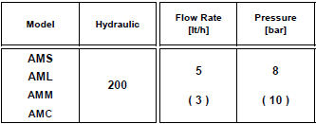
KOMPACT SERİSİ
3……5 LT/H DOZLAMA ARALIĞI

Slide 14
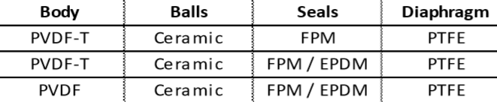
KOMPACT SERİSİ
KİMYASAL UYUMUNA GÖRE DİZAYN EDİLMİŞ TEMAS ALANI

Slide 15

KOMPACT SERİSİ
AML
MANUEL DOZAJ
2 FARKLI MAKSİMUM KAPASİTE SEÇENEĞİ
  % 0 ÷ 20 DOZLAMA SEÇEĞİ
  % 0 ÷ 100 DOZLAMA SEÇENEĞİ
POTANSIYOMETRE İLE DEBİ AYARI
SEVİYE KONTROL GİRİŞİ

Slide 16

TEKNA EVO SERİSİ
TEKNA EVO

Slide 17
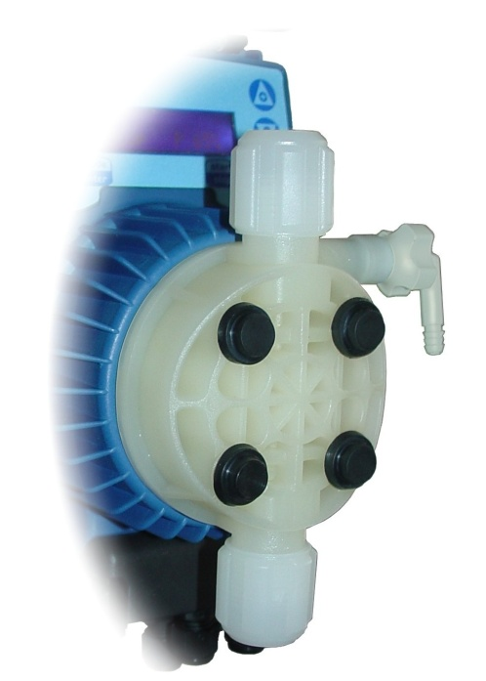
TEKNA EVO SERİSİ
STANDART PVDF POMPA KAFASI
0,4……110 LT/H DOZLAMA ARALIĞI
AYNI BOYUTLARDA 5 FARKLI MODEL

Slide 18
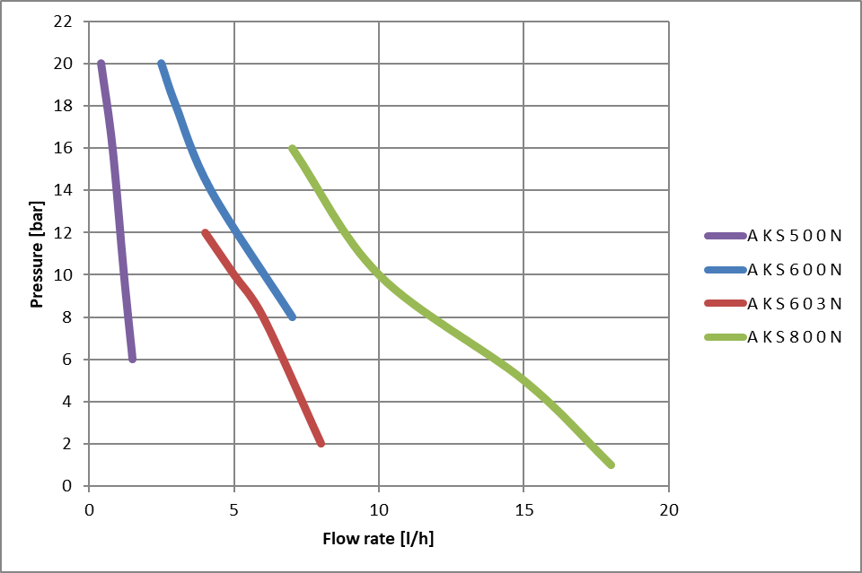
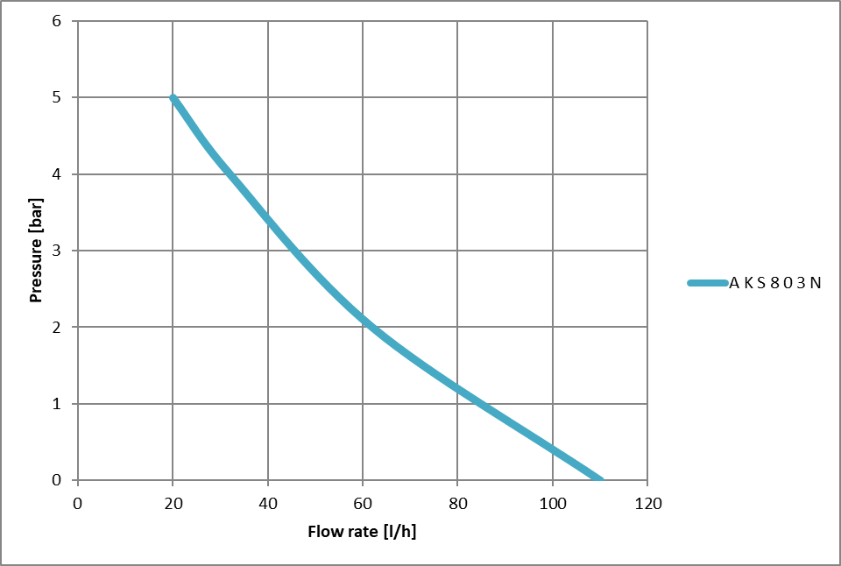
TEKNA EVO SERİSİ
0,4……110 LT/H DOZLAMA ARALIĞI

Slide 19
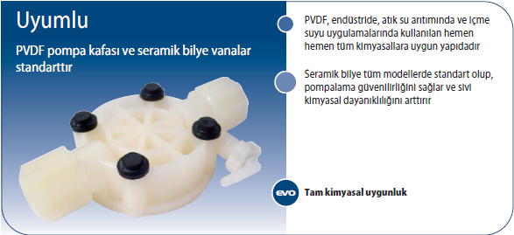
TEKNA EVO SERİSİ
STANDART PVDF POMPA KAFASI
TİP
GÖVDE
Bağlantılar
Toplar
ORİNG
Diaphragm
FPM
EPDM
H
PVDF
PVDF
Ceramic
PTFE

Slide 20
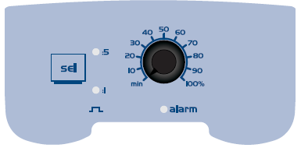
TEKNA EVO SERİSİ MODELLER
TEKNA EVO AKL
MANUEL DOZAJ
2 FARKLI MAKSİMUM KAPASİTE SEÇENEĞİ
  % 0 ÷ 20 DOZLAMA SEÇEĞİ
  % 0 ÷ 100 DOZLAMA SEÇENEĞİ
POTANSIYOMETRE İLE DEBİ AYARI
SEVİYE KONTROL GİRİŞİ

Slide 21
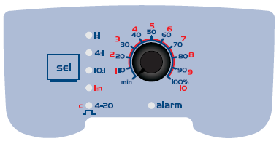
TEKNA EVO SERİSİ MODELLER
TEKNA EVO APG
3 FARKLI DOZLAMA SEÇENEĞİ
  MANUEL DOZLAMA
  4 ÷ 20 mA KONTROLLÜ ORANSAL DOZLAMA
  PULS KONTROLLÜ VURUŞ KONTROLÜ
POTANSIYOMETRE İLE DEBİ AYARI
SEVİYE KONTROL GİRİŞİ

Slide 22
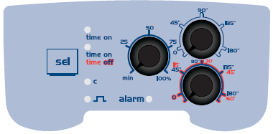
TEKNA EVO SERİSİ MODELLER
TEKNA EVO ATL
3 FARKLI DOZLAMA SEÇENEĞİ
  MANUEL DOZLAMA
  GECİKMELİ BAŞLAMA
  ÇALIŞ – DUR SEÇENEKLİ
POTANSIYOMETRE İLE DEBİ AYARI
SEVİYE KONTROL GİRİŞİ

Slide 23
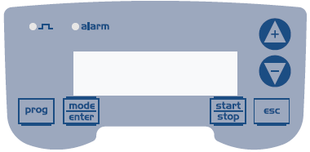
TEKNA EVO SERİSİ MODELLER
TEKNA EVO TPG
3 FARKLI DOZLAMA SEÇENEĞİ
  MANUEL DOZLAMA
  4 ÷ 20 mA KONTROLLÜ ORANSAL DOZLAMA
  PULS KONTROLLÜ ORANSAL DOZLAMA
    PULS SİNYALİNE GÖRE VURUŞ KONTROLÜ
    PPM MODE İLE ORANSAL DOZLAMA
DİJİTAL DEBİ AYARI
SEVİYE KONTROL GİRİŞİ

Slide 24
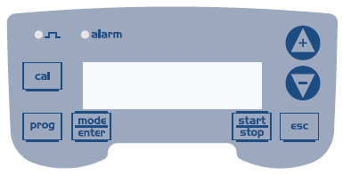
TEKNA EVO SERİSİ MODELLER
TEKNA EVO TPR
2 FARKLI DOZLAMA SEÇENEĞİ
  MANUEL DOZLAMA
  PH/ORP KONTROLLÜ DOZAJ
DİJİTAL DEBİ AYARI
SEVİYE KONTROL GİRİŞİ
PT100 SICAKLIK SENSÖRÜ BAĞLANABİLME
4 ÷ 20 mA SİNYAL ÇIKIŞI

Slide 25
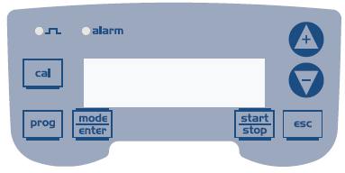
TEKNA EVO SERİSİ MODELLER
TEKNA EVO TMP
2 FARKLI DOZLAMA SEÇENEĞİ
  MANUEL DOZLAMA
  CL2 – H2O2 – PAA KONTROLLÜ DOZAJ
DİJİTAL DEBİ AYARI
SEVİYE KONTROL GİRİŞİ
PT100 SICAKLIK SENSÖRÜ BAĞLANABİLME
4 ÷ 20 mA SİNYAL ÇIKIŞI

Slide 26
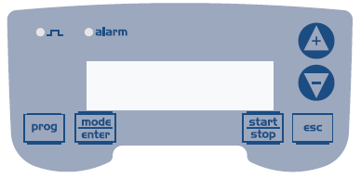
TEKNA EVO SERİSİ MODELLER
TEKNA EVO TCK
2 FARKLI DOZLAMA SEÇENEĞİ
  MANUEL DOZLAMA
  PROGRAMLANABİLİR ZAMAN KONTROLÜ
    HAFTALIK
    ÇALIŞ – DUR SEÇENEKLİ
DİJİTAL DEBİ AYARI
SEVİYE KONTROL GİRİŞİ

Slide 27
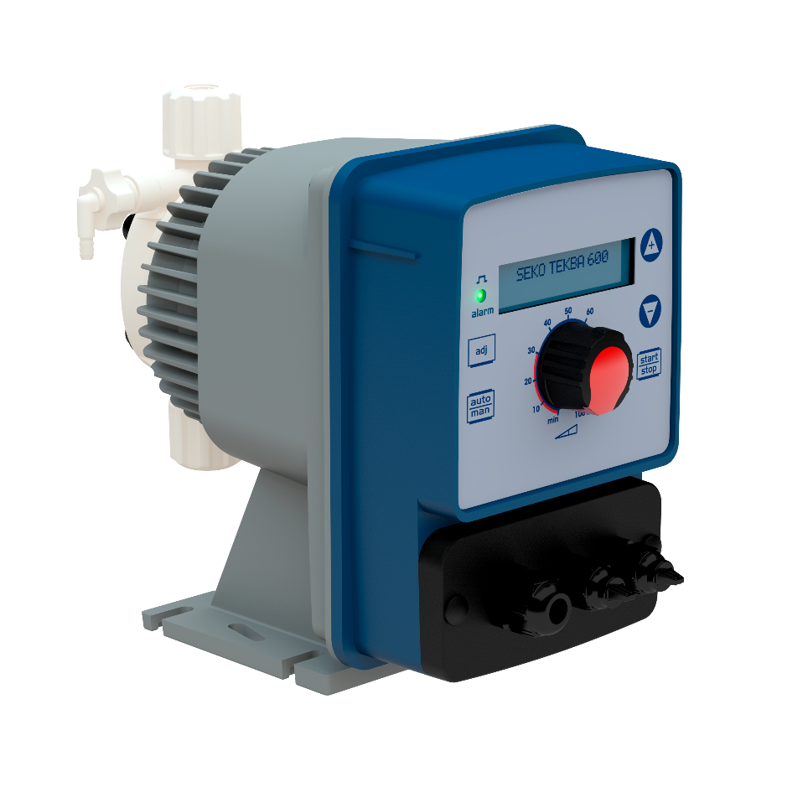
TEKBA SERİSİ
TEKBA

Slide 28
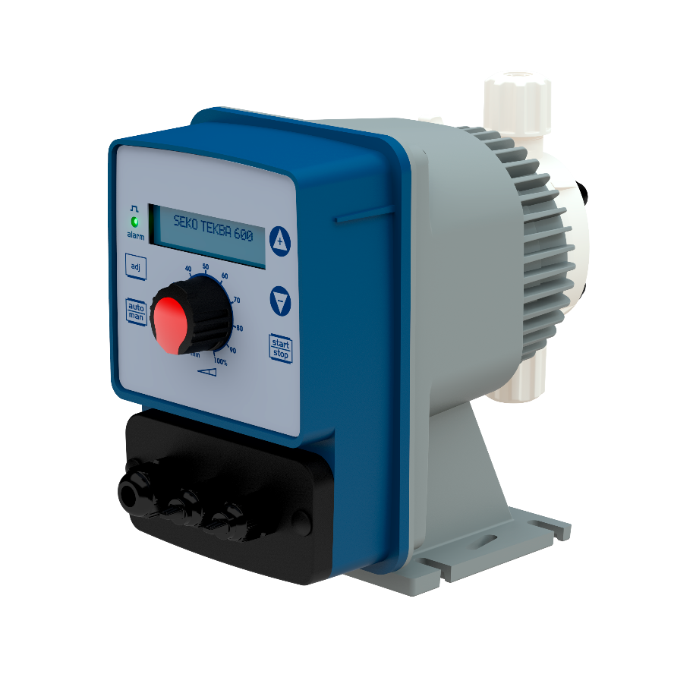
TEKBA SERİSİ
STANDART PVDF-T POMPA KAFASI
2,5…110 LT/H DOZLAMA ARALIĞI
AYNI BOYUTTA 4 FARKLI MODEL
STANDART SEVİYE SENSÖRÜ GİRİŞİ
DAHA UZUN DİYAFRAM ÖMRÜ – POMPA GÖVDESİNDE PP VE FİBERGLASS MALZEME İLE KAPLI
STROKE UZUNLUĞU AYARLANMA

Slide 29
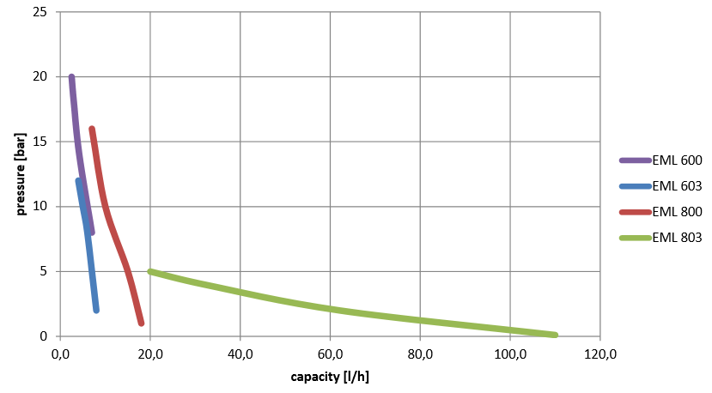
TEKBA SERİSİ
2,5……110 LT/H DOZLAMA ARALIĞI

Slide 30
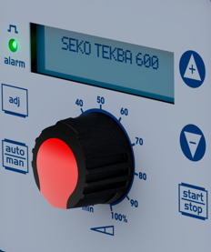
TEKBA SERİSİ MODELLER
TEKBA EML
2 FARKLI DOZLAMA SEÇENEĞİ
  MANUEL DOZLAMA
  MANUEL STROKE UZUNLUĞU VEYA DİJİTAL KAPASİTE AYARI
SEVİYE KONTROL GİRİŞİ

Slide 31
TEKBA SERİSİ MODELLER
TEKBA EMM
3 FARKLI DOZLAMA SEÇENEĞİ
  MANUEL DOZLAMA
  MANUEL STROKE UZUNLUĞU VEYA DİJİTAL KAPASİTE AYARI
  4 ÷ 20 mA KONTROLLÜ ORANSAL DOZLAMA
SEVİYE KONTROL GİRİŞİ

Slide 32
TEKBA SERİSİ MODELLER
TEKBA EMC
3 FARKLI DOZLAMA SEÇENEĞİ
  MANUEL DOZLAMA
  MANUEL STROKE UZUNLUĞU VEYA DİJİTAL KAPASİTE AYARI
  PULS KONTROLLÜ ORANSAL DOZLAMA
SEVİYE KONTROL GİRİŞİ

Slide 33
TEKBA SERİSİ MODELLER
TEKBA EMG
3 FARKLI DOZLAMA SEÇENEĞİ
  MANUEL DOZLAMA
  MANUEL STROKE UZUNLUĞU VEYA DİJİTAL KAPASİTE AYARI
  PULS KONTROLLÜ VEYA 4-20 MA HARİCİ SİNYAL İLE ORANSAL DOZLAMA
SEVİYE KONTROL GİRİŞİ
PPM OLARAK DOZAJ MİKTARI GÖSTERME

Slide 34
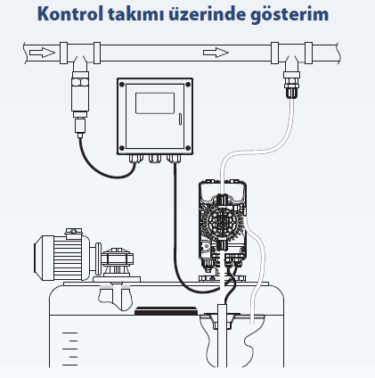
SEKO SOLENOID DOZAJ POMPALARI ÖRNEK MONTAJ ŞEKİLLERİ
Bracket montajı
Pompa montajı

Slide 35
SEKO SOLENOID DOZAJ POMPALARI ÖRNEK MONTAJ ŞEKİLLERİ
ÇEŞİTLİ MONTAJ ŞEKİLLERİ :
Tanka Montaj
Kimyasal alt
seviye montajı
Debi ye bağlı montaj
Duvar Tip

Slide 36
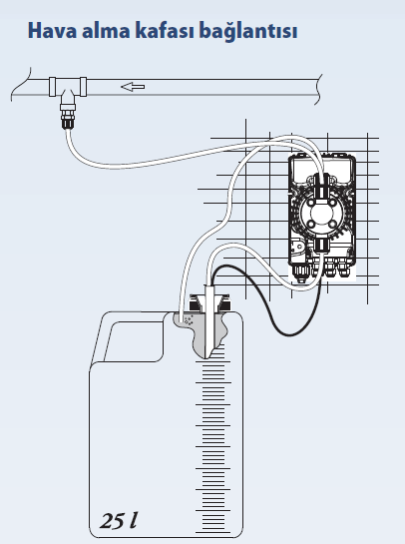
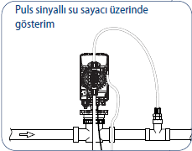
SEKO SOLENOID DOZAJ POMPALARI ÖRNEK MONTAJ ŞEKİLLERİ
Örnek Montaj

Slide 37
DİKKAT
Sıvıyla temas halindeki parçaların imalat malzemeleri, gündelik kullanımda en çok karşılaşılan kimyasal ürünlerle uyumlu olacak şekilde seçilmiştir. Pazarda satılan kimyasal ürünlerin çeşitliliği göz önüne alındığında, dozlanan ürünün ve temas parçası malzemelerinin kimyasal açıdan uyumluluğunun kontrol edilmesi önerilir.
H2SO4 SÜLFÜRİK ASİT Tüm pompalar su ile test edilmiştir. Suyla reaksiyona girebilecek kimyasal ürünleri dozlarken, tesisatın tüm dahili parçalarını iyice kurulayın.
Pompayı sıcaklığın 40°C'yi aşmadığı ve bağıl nemin %90'ın altında olduğu bir konuma kurun. Pompa, IP65 sınıfı koruma düzeyine sahiptir.

Slide 38
TEŞEKKÜRLER

